Slide 1
Rapport : Expliquant comment installer l'application ainsi que les plugins installés avec des captures écran.
Télécharger la dernière version de WordPress sur le site WordPress.org. Décompresser l'archive téléchargée, puis placer le dossier WordPress dans le dossier « htdocs » de l'application MAMP. Dans le navigateur web, se rendre à l'adresse « http://localhost

Slide 2
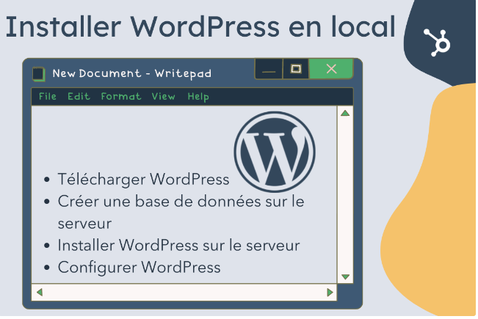

Slide 3
Créer une base de données sur le serveur
Dans l'espace personnel fourni par l'hébergeur, aller dans le panneau de configuration (cpanel). Cliquer sur Bases de données MySQL. Donner un nom à la base de données, puis cliquer sur Créer une base de données.
Créer un utilisateur en entrant un nom d'utilisateur et un mot de passe, et confirmer en cliquant sur Créer un utilisateur. Associer l'utilisateur créé à la base de données, puis cliquer sur Ajouter.
Gérer ensuite les privilèges de l'utilisateur en cochant ou en décochant les différentes propositions, puis cliquer sur Apporter les modifications.

Slide 4
Installer WordPress sur le serveur
Ouvrir FileZilla, puis se connecter au serveur avec l'identifiant et le mot de passe fournis par l'hébergeur.
Sélectionner tous les fichiers inclus dans le dossier Wordpress décompressé pour les transférer à la racine (ex. : nomdusite.com), ou dans un sous-répertoire du nom de domaine (ex. : nomdusite.com/blog).

Slide 5
Configurer WordPress
Lorsque tous les fichiers d'installation de WordPress sont sur le serveur, se rendre à l'adresse du site (ex. : nomdusite.com) dans le navigateur web.
Une page s'ouvre, demandant le choix de la langue. Entrer les informations sur la base de données créée sur l'hébergeur (nom de la base de données, identifiant, mot de passe). L'adresse de la base de données (« localhost ») et le préfixe des tables (« wp_ ») peuvent être laissés tels quels, mais il est conseillé de changer le préfixe des tables par mesure de sécurité. Cliquer sur Envoyer, puis sur Lancer l'installation.
Une nouvelle page s'ouvre, demandant de renseigner certaines informations pour l'administration du site, en particulier le titre du site, l'identifiant et le mot de passe. Après avoir rempli le formulaire, cliquer sur Installer WordPress.
Une page s'affiche après quelques secondes pour confirmer que WordPress est bien installé. Il est ensuite possible de vous connecter à WordPress avec l'identifiant et le mot de passe choisis dans le menu précédent.
Pour gérer le site ultérieurement, il faudra se rendre à l'adresse du site suivi de « wp-admin » (ex. : nomdusite.com/wp-admin).

Slide 6
Installer WordPress en local
Installation de MAMP et création d'une base de données.
Installation de WordPress sur l'ordinateur.
Pourquoi installer WordPress en local ?
Installer WordPress en local signifie que le site sera hébergé par le disque dur de l'ordinateur, et non sur un serveur à distance. Cette utilisation de WordPress permet de créer un site hors ligne sans même disposer d'hébergeur. Lorsque le site est prêt en local, il peut être mis en ligne en le transférant sur un serveur.
Installer WordPress en local permet aussi de créer une copie d'un site sur un ordinateur, et d'effectuer des tests ou des modifications hors ligne, avant de rendre ces modifications effectives sur la version en ligne du site.
Une installation locale permet donc un plus grand contrôle de votre site depuis un disque dur. Il existe par ailleurs de nombreux outils pour vous aider à développer votre site WordPress local rapidement et facilement.
C'est le cas par exemple de DevKinsta, outil gratuit de développement WordPress local qui permet de faire tourner un ou plusieurs sites en un seul clic. DevKinsta donne également accès à de nombreux outils de développement puissants, tels que le gestionnaire de base de données Adminer, l’outil de test d’e-mail MailHog, le commutateur WP_DEBUG, les versions PHP échangeables à chaud, entre autres.

Slide 7
Installation de MAMP et création d'une base de données
Pour installer WordPress en local, il faut tout d'abord créer un environnement, c'est-à-dire un serveur local (localhost), grâce à un logiciel spécifique de type WAMP. Il existe plusieurs logiciels de ce type, comme MAMP, XAMPP ou WampServer.
Pour installer MAMP (disponible pour Mac et Windows), télécharger puis installer le logiciel sur un ordinateur.
Lancer MAMP, puis cliquer sur Démarrer les serveurs. La page d'accueil de MAMP s'ouvre dans un navigateur, confirmant le bon démarrage des serveurs.
Il faut maintenant créer une base de données où tous les éléments du site seront sauvegardés. Dans le bandeau supérieur, cliquer sur PHPMyAdmin, puis sur l'onglet Base de données.
Donner un nom à la nouvelle base de données dans le champ Nom de base de données, puis cliquer sur Créer.

Slide 8
Installation de WordPress sur l'ordinateur
Télécharger la dernière version de WordPress sur le site WordPress.org.
Décompresser l'archive téléchargée, puis placer le dossier wordpress dans le dossier « htdocs » de l'application MAMP. Dans le navigateur web, se rendre à l'adresse « http://localhost:8888 ». La page d'installation de WordPress s'ouvre, avec le choix de la langue.
Après avoir choisi la langue, cliquer sur Continuer puis sur C'est parti !. Un menu s'ouvre avec des champs à remplir.
Renseigner le nom exact de la base de données créée plus tôt. Pour l'identifiant et le mot de passe, taper « root ». Cliquer sur Envoyer, puis Lancer l'installation.
Une page s'ouvre, demandant de fournir certaines informations pour l'administration du site (titre du site, identifiant, mot de passe, etc.). Après avoir rempli les champs, cliquer sur Installer WordPress.
Après quelques instants, une page s'affiche pour confirmer l'installation de WordPress. Il n'y a plus qu'à se connecter avec l'identifiant et le mot de passe choisis dans le menu précédent.

Slide 9
Comment installer un plugins sur WordPress
Cliquez sur l'onglet « Extension » qui se trouve dans le menu à gauche. Sélectionnez « Ajouter » Entrez l'extension souhaitée dans la barre de recherche qui se trouve en haut à droite. Une fois le plugin trouvé, cliquez sur « Installer maintenant » puis confirmez en sélectionnant « Ok »
La liste de mes plugins installent:
Elementor, Gtranslate, WooCommerce, WPForms Lite etc,,,
Un exemple comment j ai installé:
Pour installer WooCommerce :Accédez à Extensions > Ajouter.
Recherchez l’extension « WooCommerce ».
Cliquez sur Installer maintenant.
Cliquez sur Activer. L’assistant de configuration WooCommerce s’affiche.

Slide 10
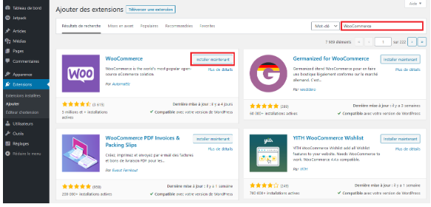
Voici la capture d écran

Slide 11
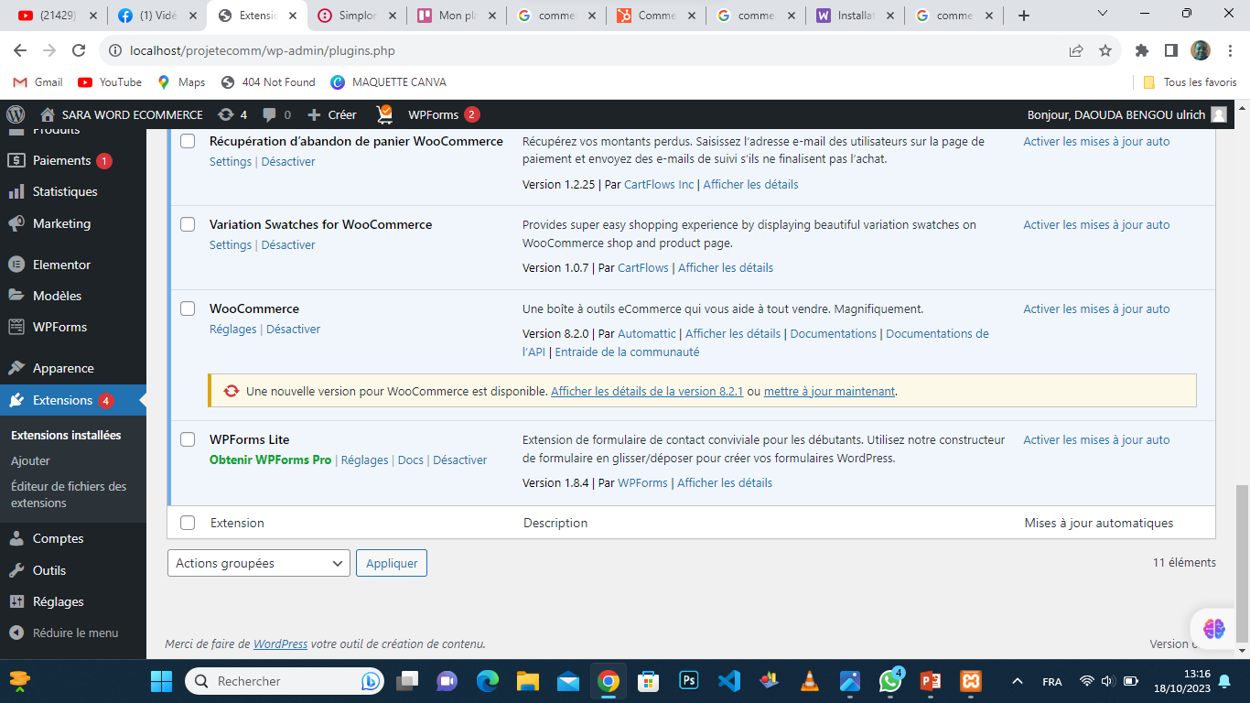
Woocommerce installer

